Slide 1
Эколого-просветительская деятельность
школьных библиотек г. Нижневартовска
Отчёт творческой группы №2 МБОУ СШ № 1, 2, 8, 13, 14, 15, 17, 40, 42, 43, лицей

Slide 2
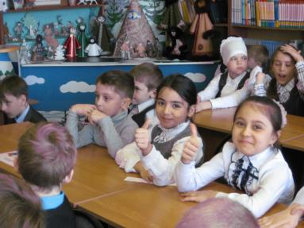
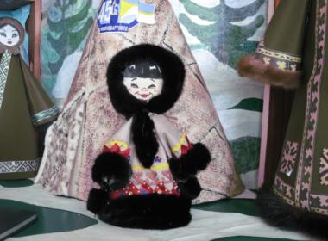
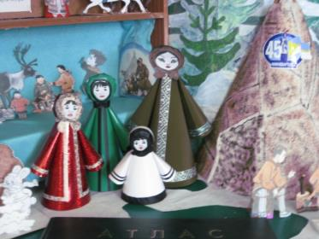
Мероприятие для обучающихся начальной школы «Экологически чистые – как это?»

Slide 3
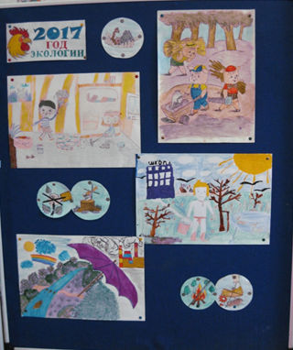
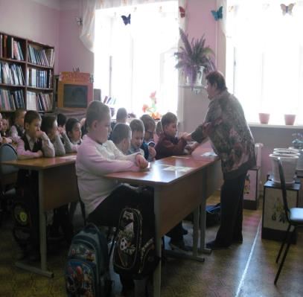
Конкурс рисунков «Сделай мир чище»
Библиотечный урок «Поможем природе»

Slide 4
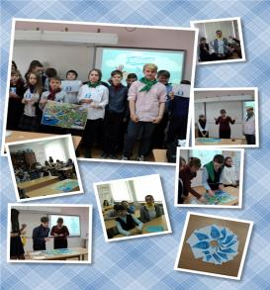
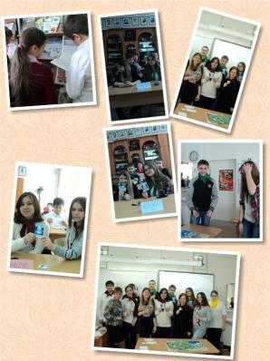
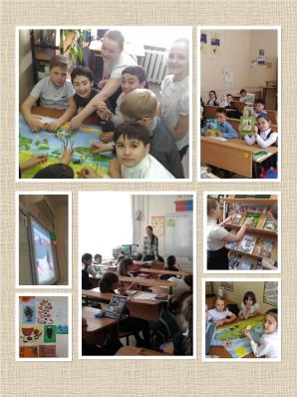
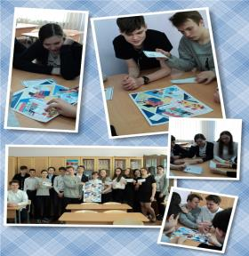
Участие во всероссийских интерактивных экоуроках "Хранители воды - IV"
Экоурок «Вода России»
Цикл мероприятий
в начальной школе

Slide 5
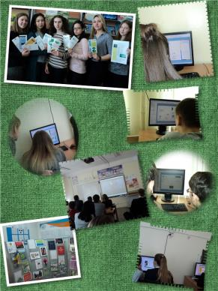
Экологический урок-игра "Путешествие на лесную поляну»
Экологический урок «Страна Экология»
Экологический урок «Земля-наш общий дом!»
Цикл книжных выставок «Сохраним природу вместе»
Интерактивные библиотечные уроки
«Заповедная Россия»

Slide 6
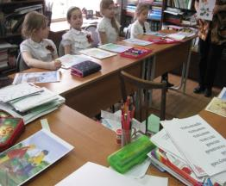
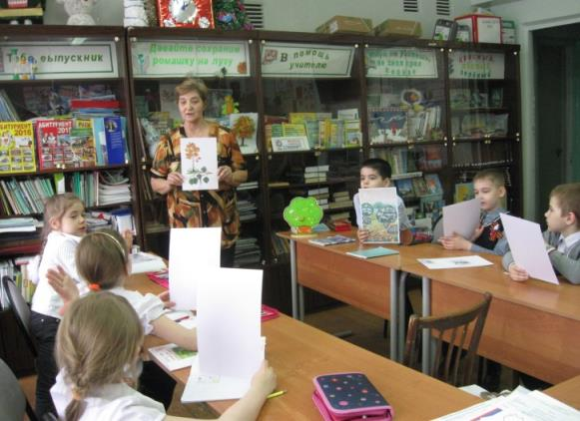
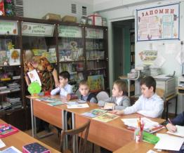
Конкурс рисунков «Земля – наш общий дом»

Slide 7
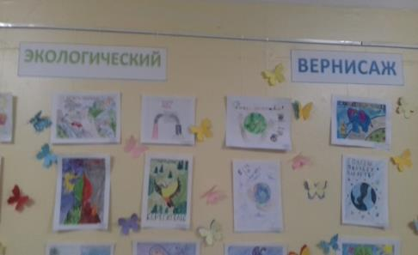
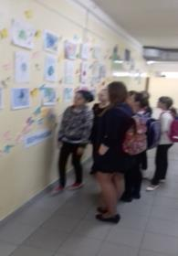
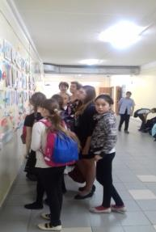
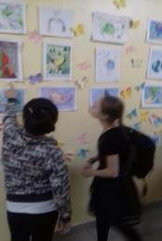
Экскурсии по экологическому вернисажу

Slide 8
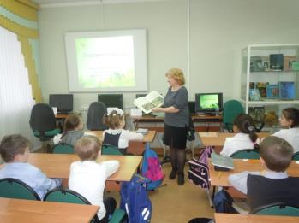
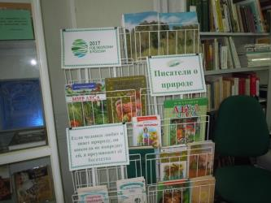
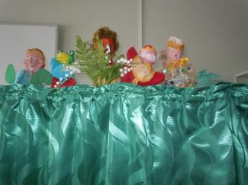
«Путешествие в лесное царство»
«Книжная выставка»
«Кукольный театр»

Slide 9
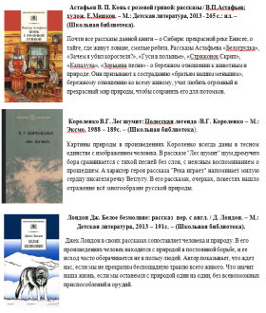

Slide 10
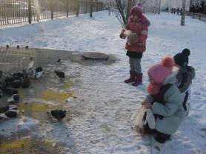
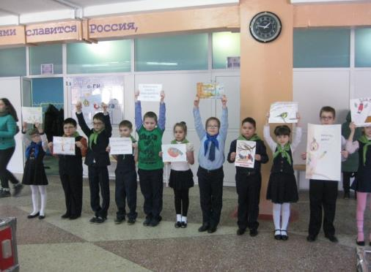
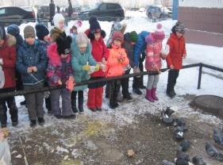
Информационное сопровождение экологических мероприятий
Подкормка птиц на территории школы и в микрорайоне №13
Флешмоб «Берегите птиц!»

Slide 11
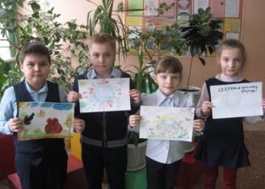
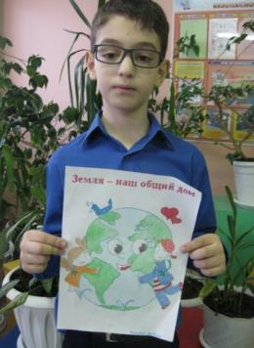
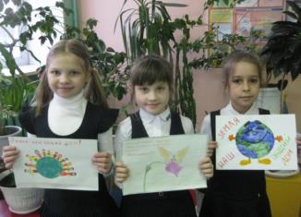
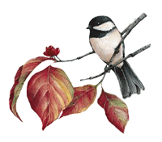
Информационное сопровождение экологических мероприятий
Конкурс рисунков и плакатов «Земля наш общий дом»

Slide 12
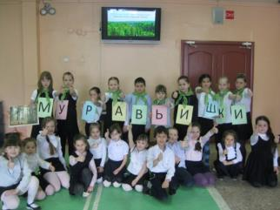
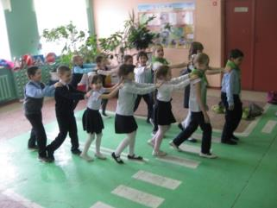
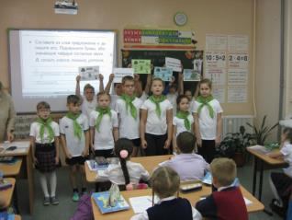
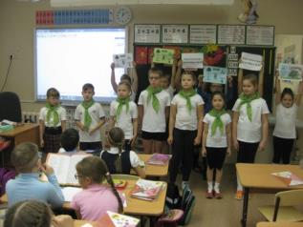
Информационное сопровождение экологических мероприятий
Экологические уроки «Заповедные места Югры»
Акция по сбору макулатуры «Сдавайся»

Slide 13
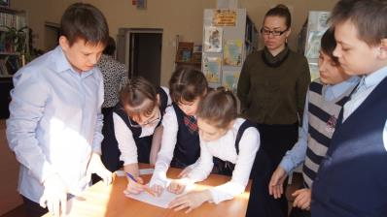
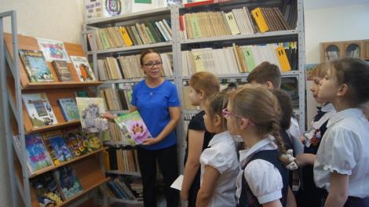
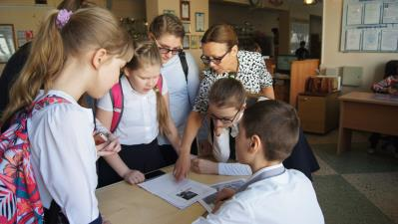
Экологический урок «Будем беречь природу»

Slide 14
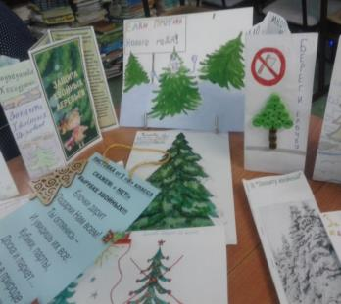
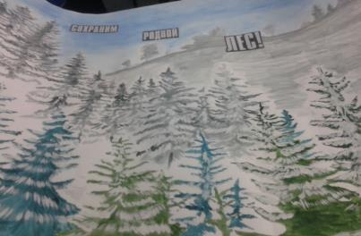
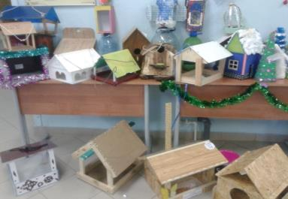
Акция «Елка против нового года»
Листовки «Скажем нет вырубке лесов»
Акция «Построй дом для птиц»

Slide 15
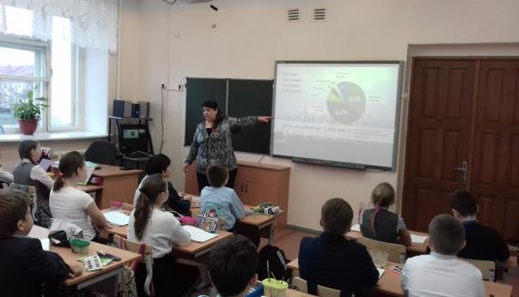
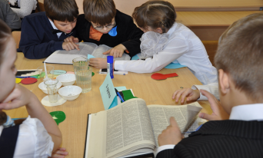
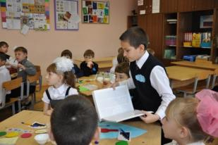
Библиотечные уроки по экологии

Slide 16
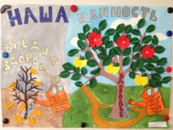
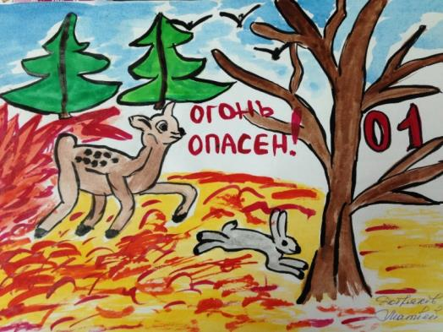
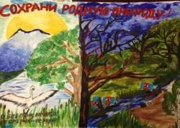
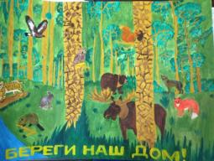
Конкурс рисунков «Сохраняя природу, определяем будущее»

Slide 17
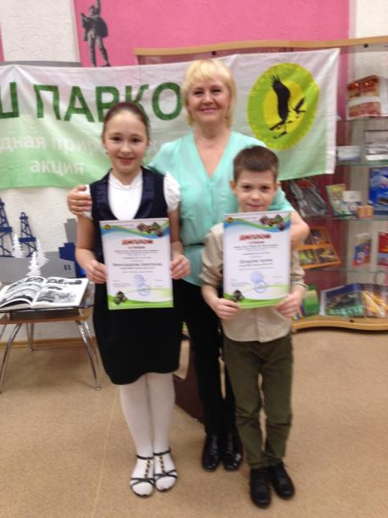
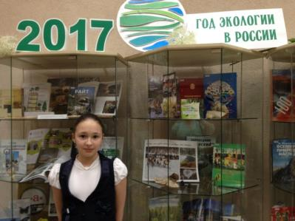
Победители конкурса чтецов
«Природе края строки посвящаем»

Slide 18
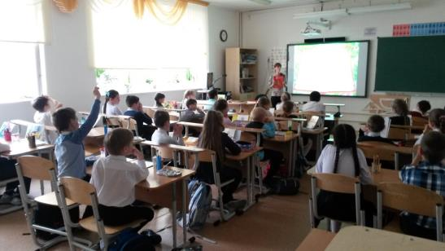
Библиотечный урок

Slide 19
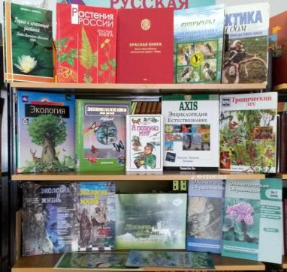
На https://yadi.sk/i/bZDwVOFb3GWMLc
Книжная выставка «Как все взаимосвязано в природе…»

Slide 20
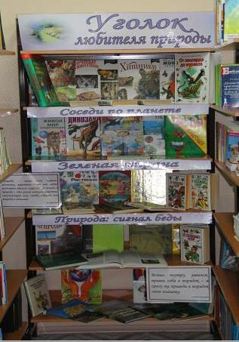
Книжная выставка
«Уголок любителя природы»

Slide 21
Библиотечный урок: «Протяни природе руку…»
Библиотечный урок: «Заповедники Югры»

Slide 22
Час экологии
Экологическая викторина

Slide 23
Библиотечные уроки «Твой след на земле»

